Slide 1
3.3.1 AI per la ricerca di fonti

Slide 2
Esempi di analisi bisogni tramite LLM
Identificazione Documenti
Individuazione Insights
Organizzazione Fonti

Slide 3
Piattaforme AI per ricerca documentale
APP VERTICALI
APP GENERALISTE (con funzioni di ricerca online)

Slide 4
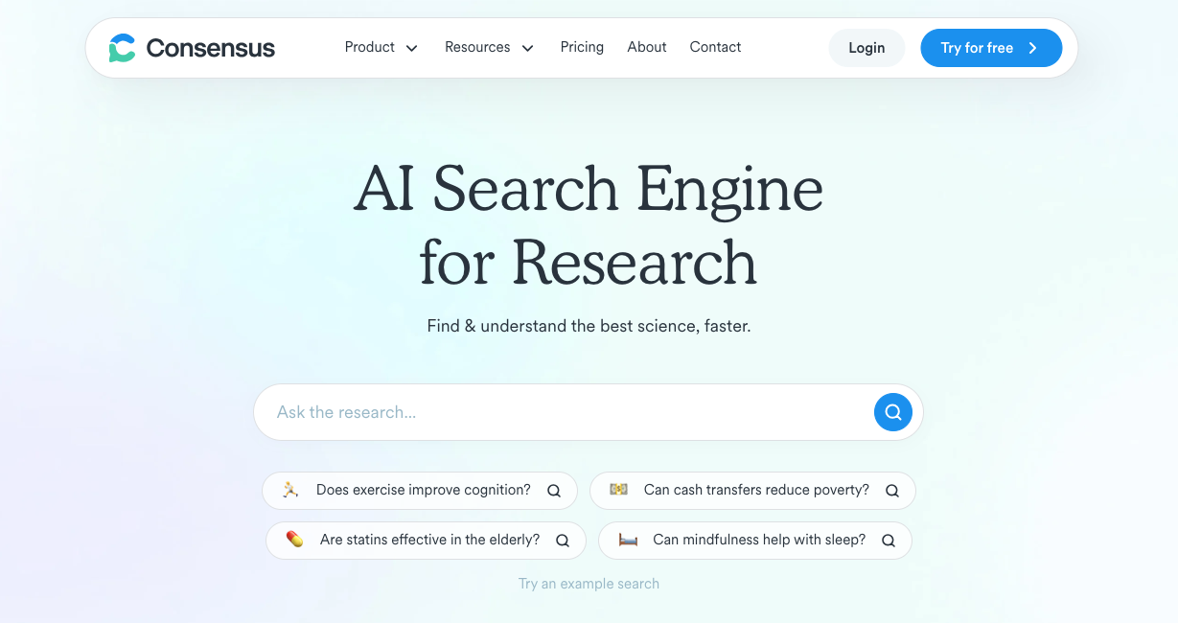
App Verticali / Consensus

Slide 5
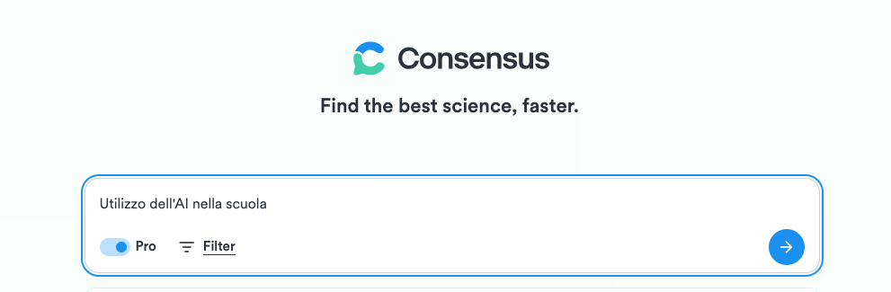
App Verticali / Consensus

Slide 6
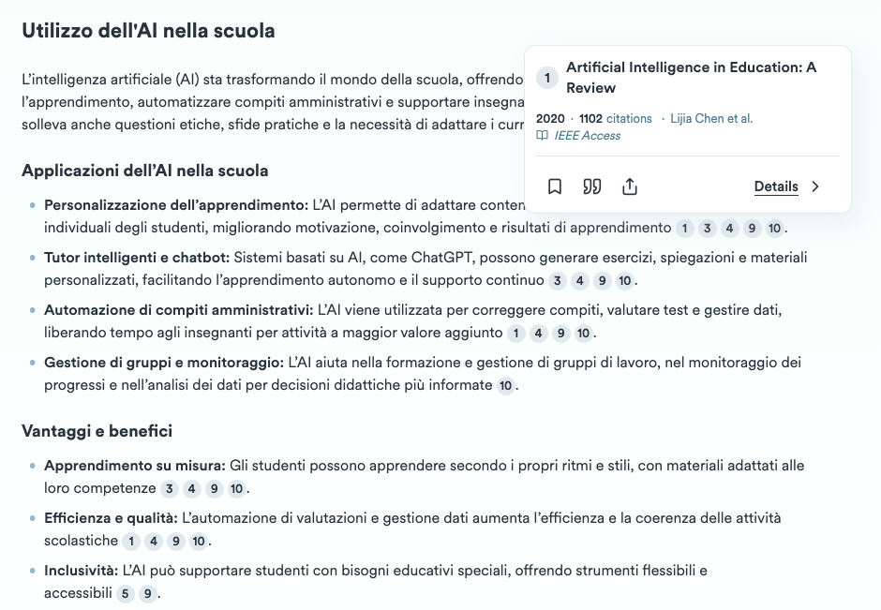
Consensus / Sintesi e citazioni

Slide 7
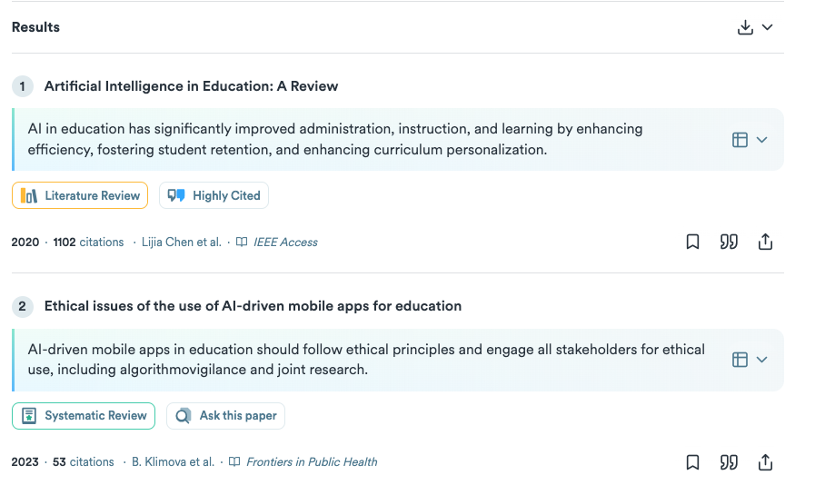
Consensus / Elenco dei risultati

Slide 8
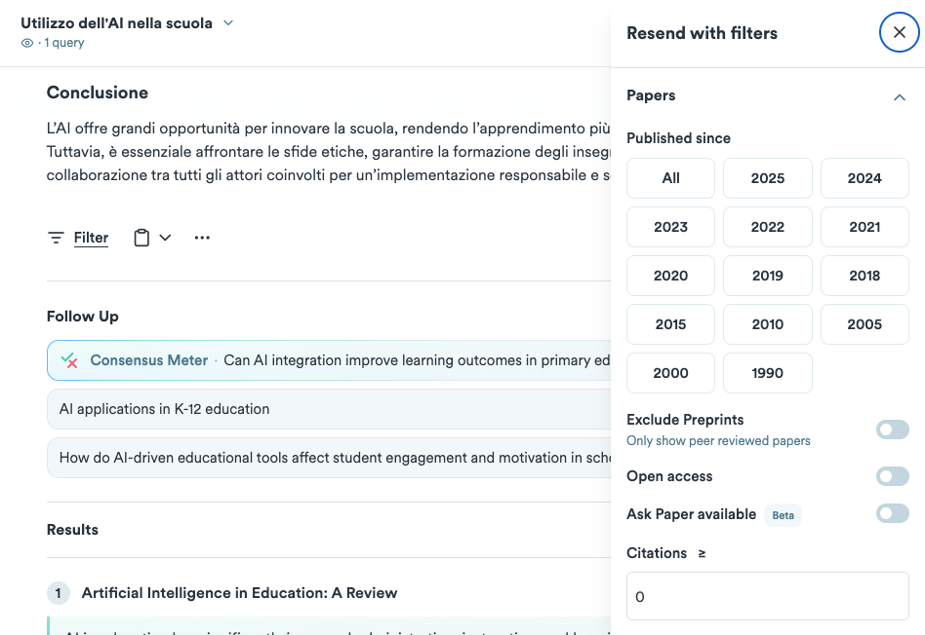
Consensus / Filtri di ricerca

Slide 9
Consensus / Suggerimenti Follow-up

Slide 10
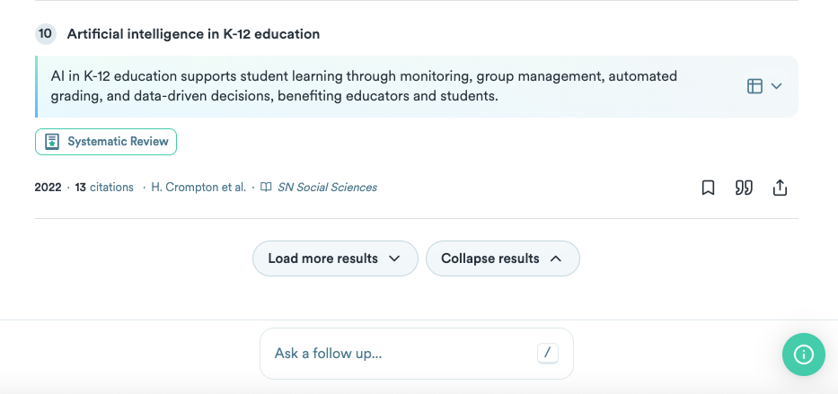
Consensus / Conversare con i risultati

Slide 11
Piattaforme AI per ricerca documentale
APP VERTICALI
APP GENERALISTE (con funzioni di ricerca online)

Slide 12
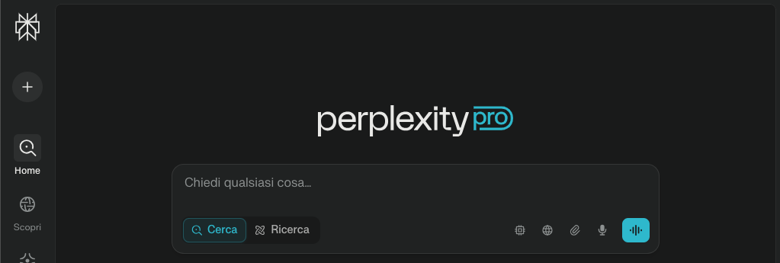
App Generaliste / Perplexity

Slide 13
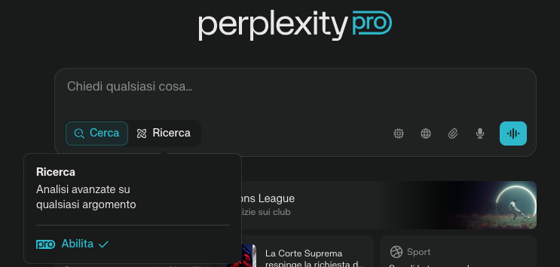
Perplexity / Ricerca di base e avanzata

Slide 14
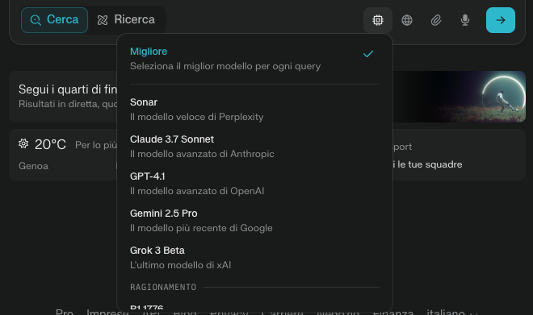
Perplexity / Scelta degli LLM

Slide 15
Perplexity / Esempio

Slide 16
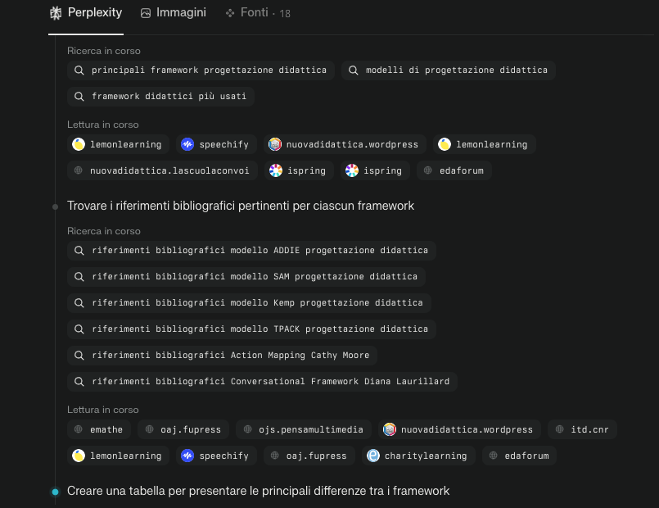
Perplexity / Analisi richiesta e fonti

Slide 17
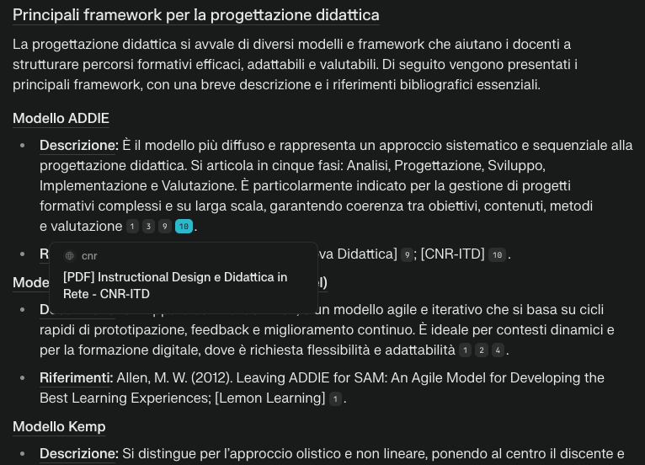
Perplexity / Sintesi dei risultati con citazioni

Slide 18
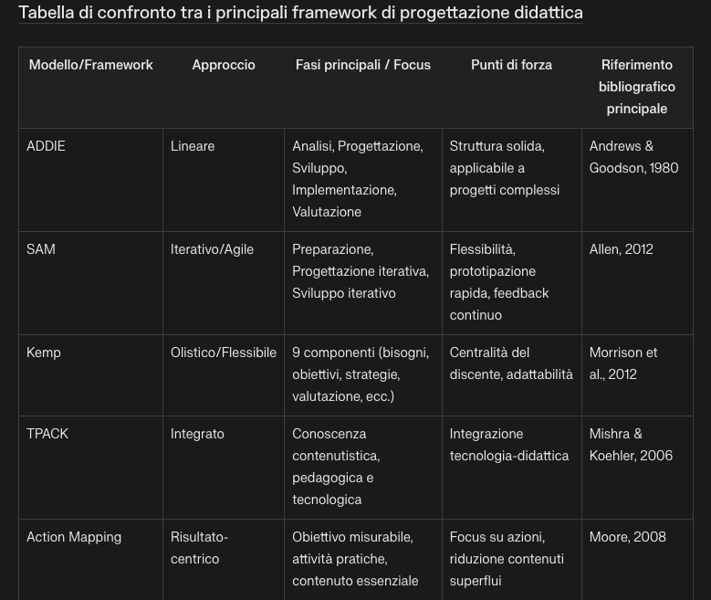
Perplexity / Tabella di riepilogo

Slide 19
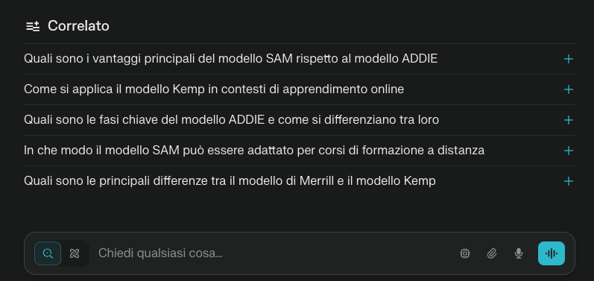
Perplexity / Follow-up sulla ricerca

